Slide 1
Твердотільне моделювання
Бензопила «Дружба»

Slide 2
Викладачі
Бабка В.М.
Несвідомін В.М.

Slide 3
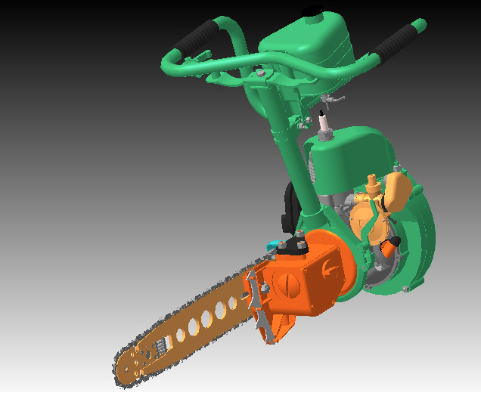
Виконали роботу
Волков І.Р.
Ващук О.В.
Грицюк Я.О.
Гончаров О.С.
Гуль С.Р.
Грибовський Я.Р.
Стоцький В.В.

Slide 4
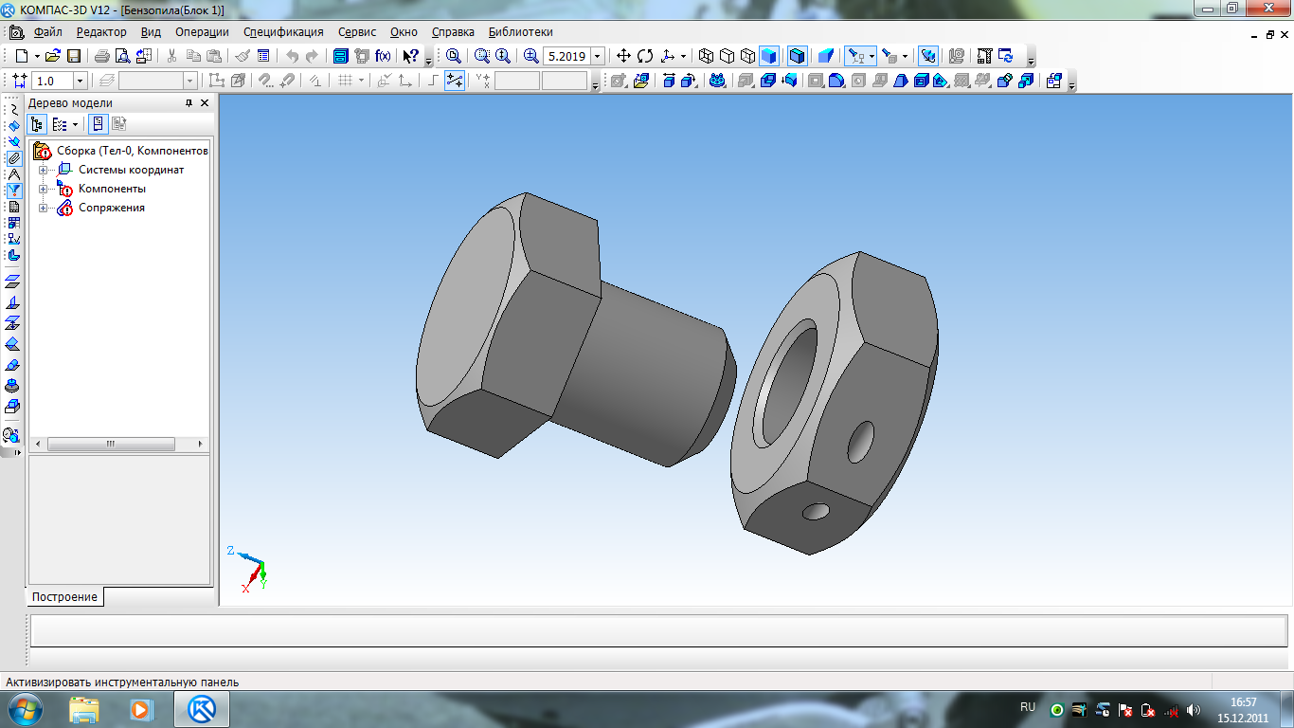
Початок

Slide 5
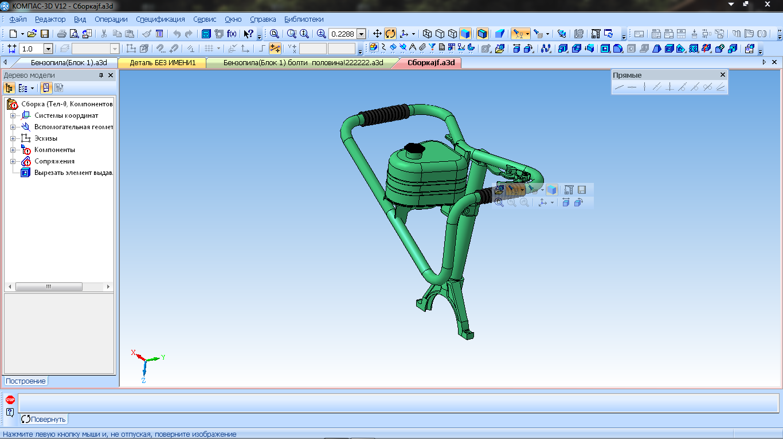
Руль Сашко

Slide 6
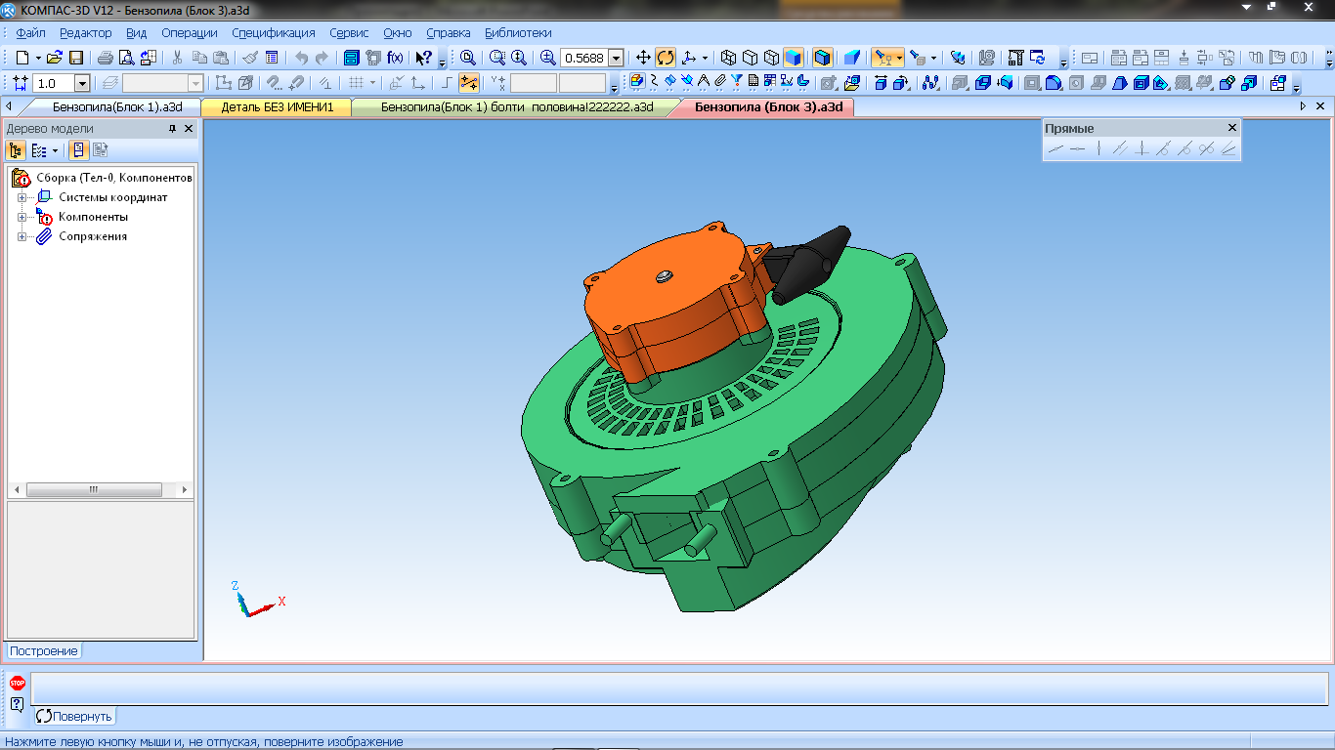
Волков мучиться

Slide 7
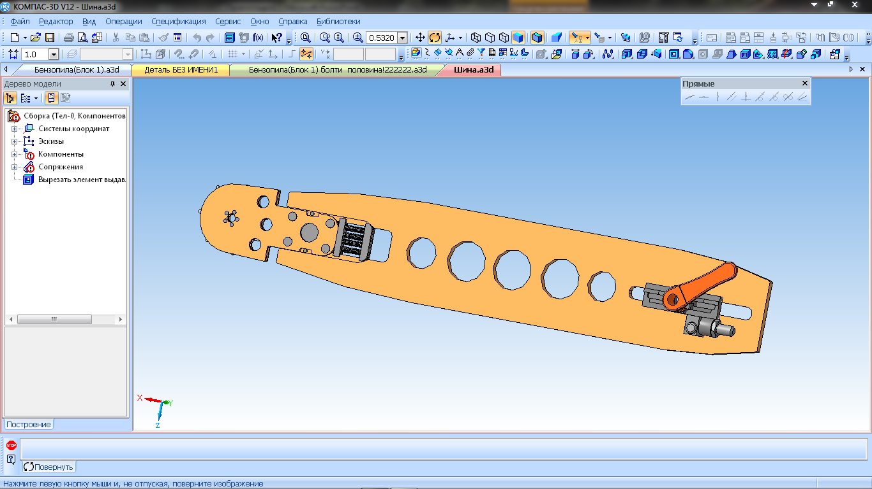
Роботи Гончарова

Slide 8
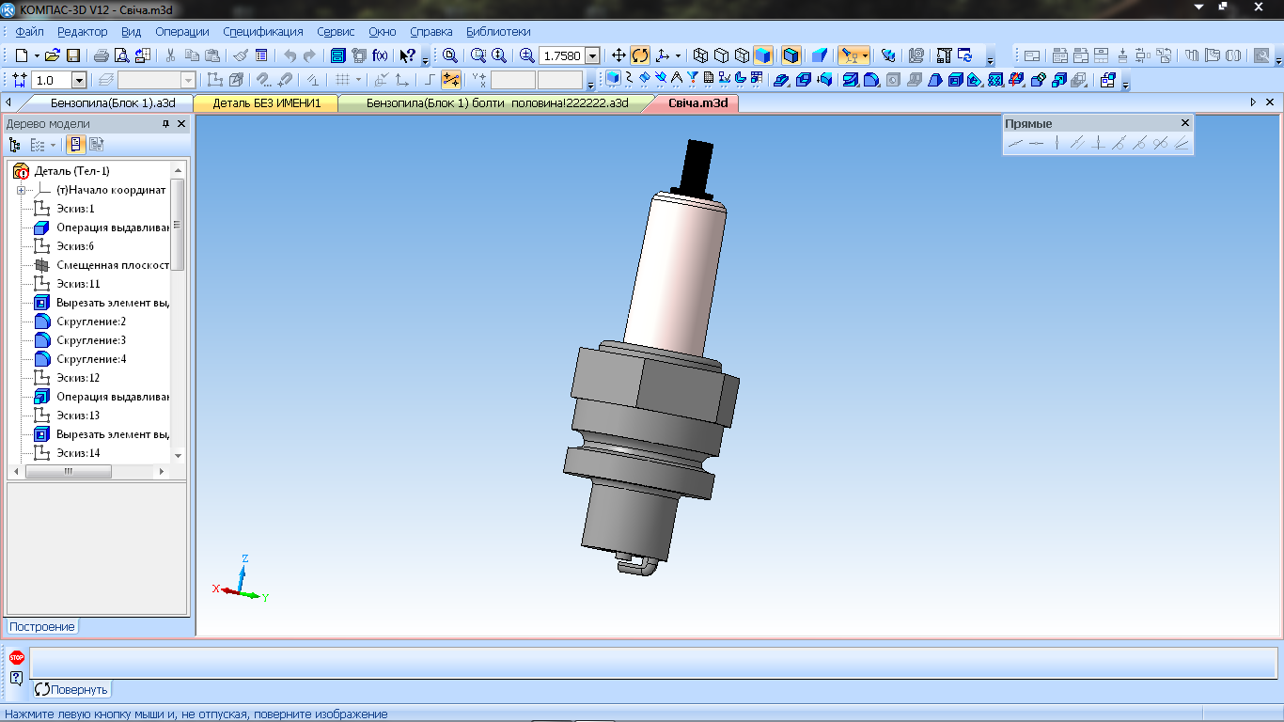
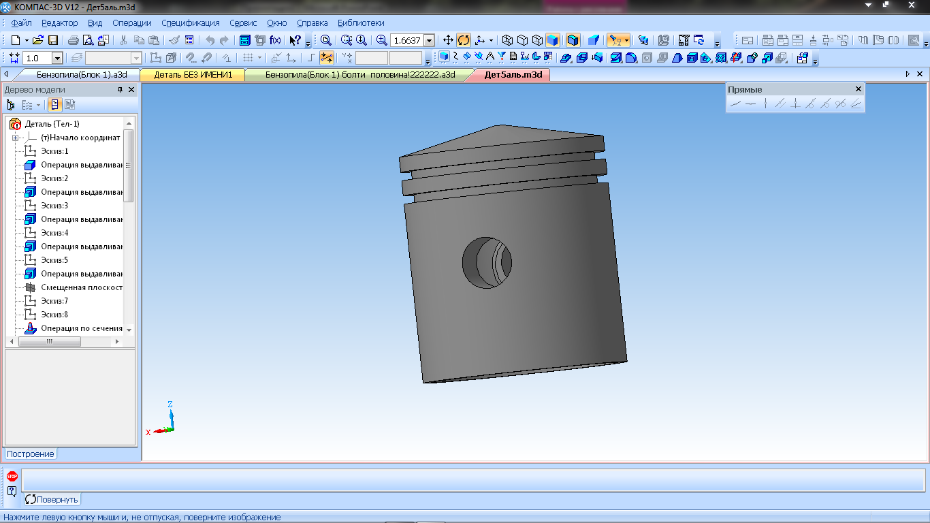
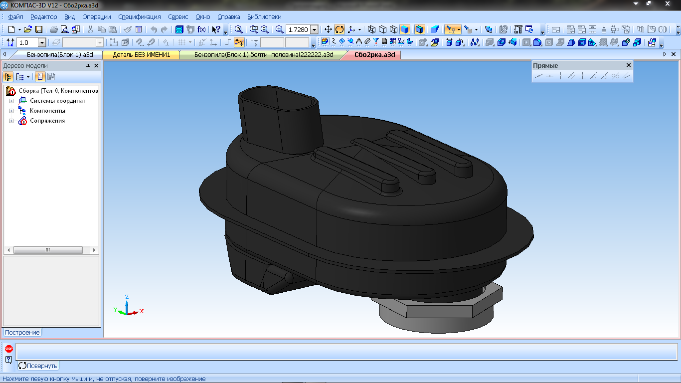
Ярики трудяться

Slide 9
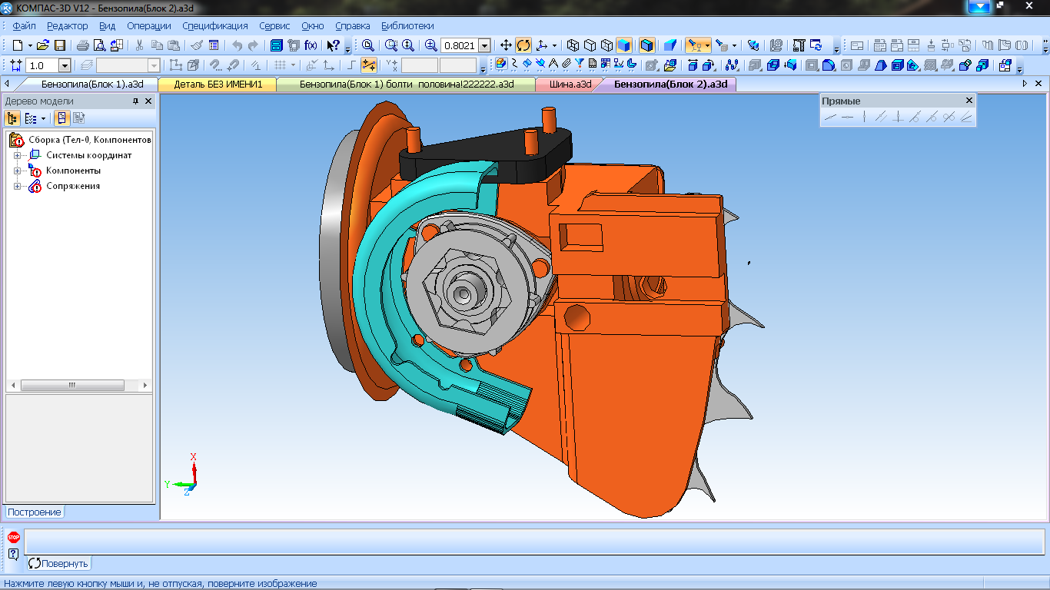
Робота Стоцького

Slide 10
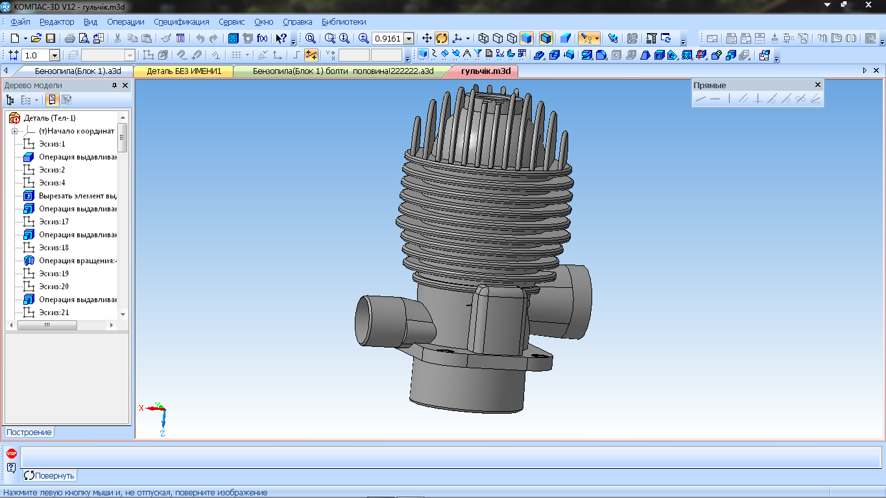
Праці Гуля

Slide 11
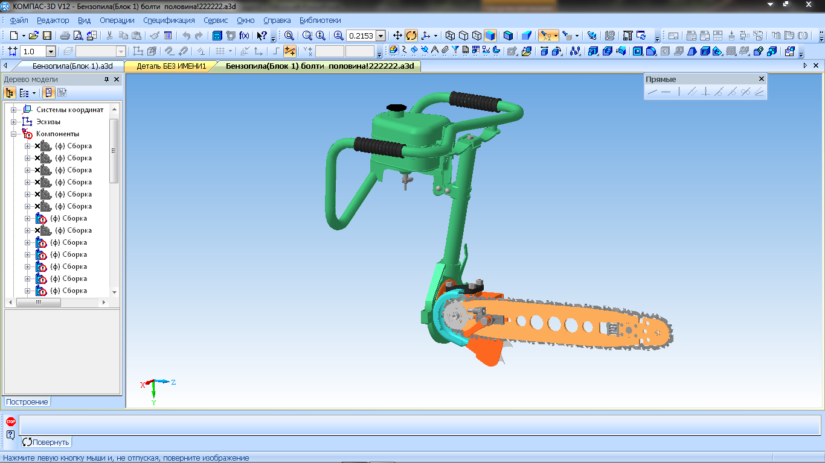
Початок зборки блок І

Slide 12
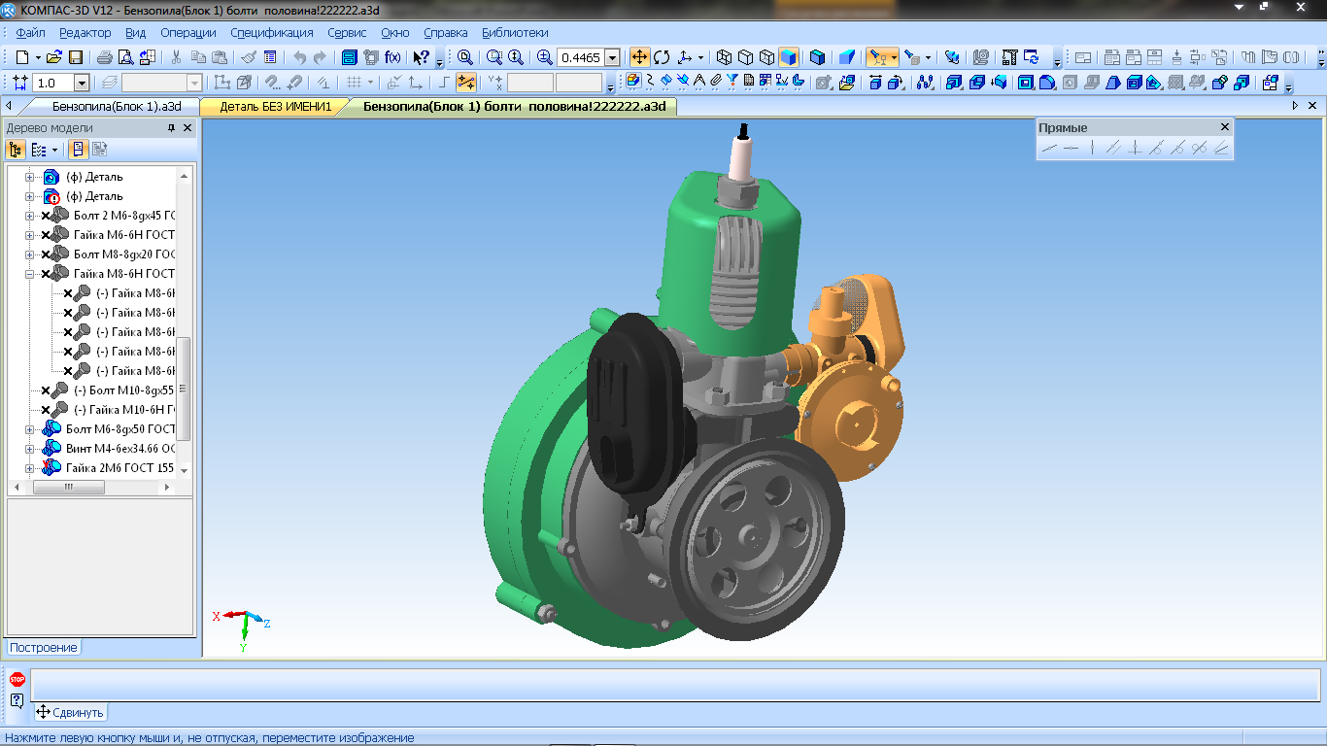
Блок ІІ

Slide 13
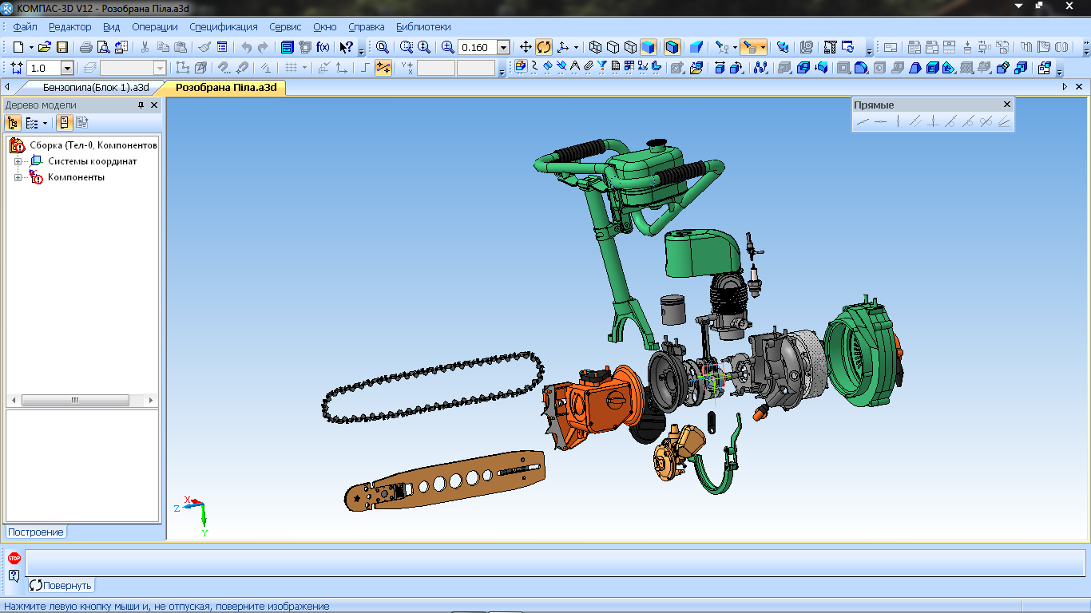
Механізм дії

Slide 14
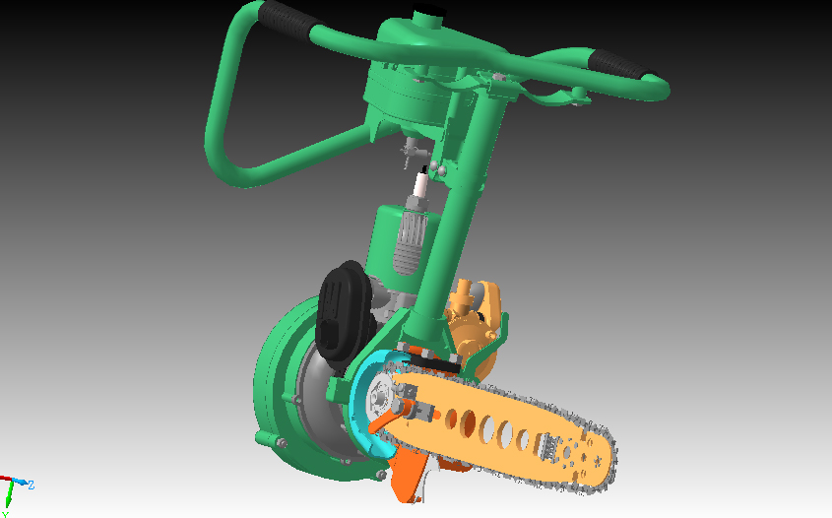
Нарешті вийшло

Slide 15
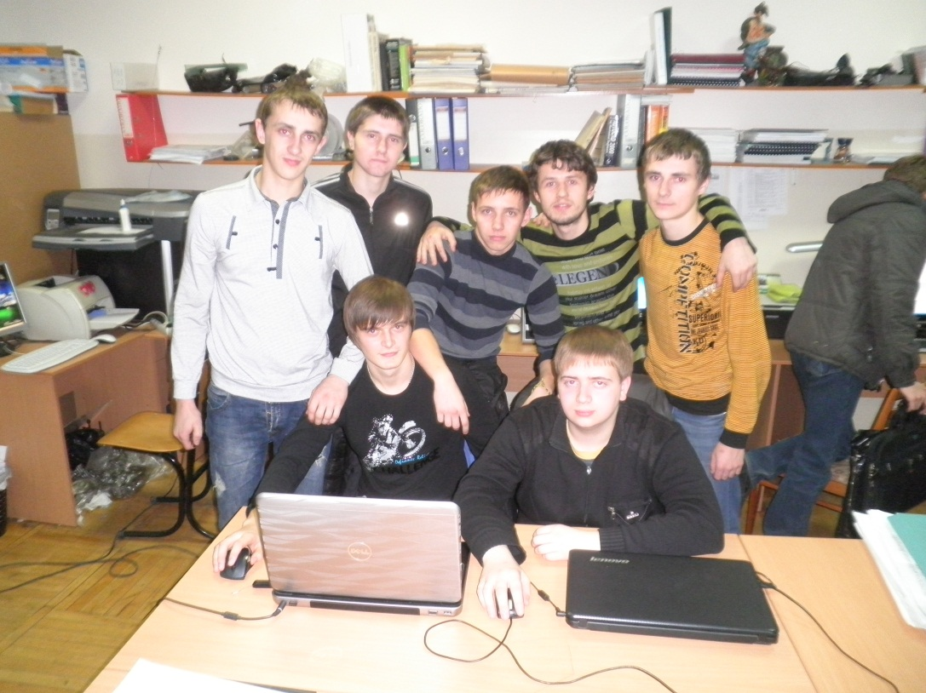
Ми пишаємося
своєю групою

